Slide 1
Université Hassan II de Casablanca
Faculté des Sciences Ben M'Sik
PROJET INTÉGRATEUR MODULE MLOPS & DATAOPS
Détection des Maladies
des Feuilles de Plantes
Conception et déploiement d'un pipeline MLOps de bout en bout,
du dataset brut au modèle en production
RÉALISÉ PAR
· Hasnae El Mir · Hiba Ouafi · Khansaa Balakrafas · Salma Zamakhchari
· Ibtissam Essadiki · Chaimaa Afess · Oumaima Talbi · Siham Salhi
Encadrant : Pr. mohammed aitdaoud
Détection des maladies des feuilles de plantes MLOps
Année universitaire 2025 – 2026

Slide 2








SOMMAIRE
Plan de la présentation
01
05
Contexte, objectifs & organisation du projet
Modélisation & suivi des expériences (MLflow)
02
06
Stratégie de données & dataset PlantVillage
Déploiement en production — API, Docker, CI/CD, Komodo
03
07
Pipeline de données — ingestion, qualité, prétraitement
Monitoring & détection de dérive
04
08
Orchestration avec Dagster
Limites, perspectives & conclusion
Détection des maladies des feuilles de plantes — MLOps
02

Slide 3
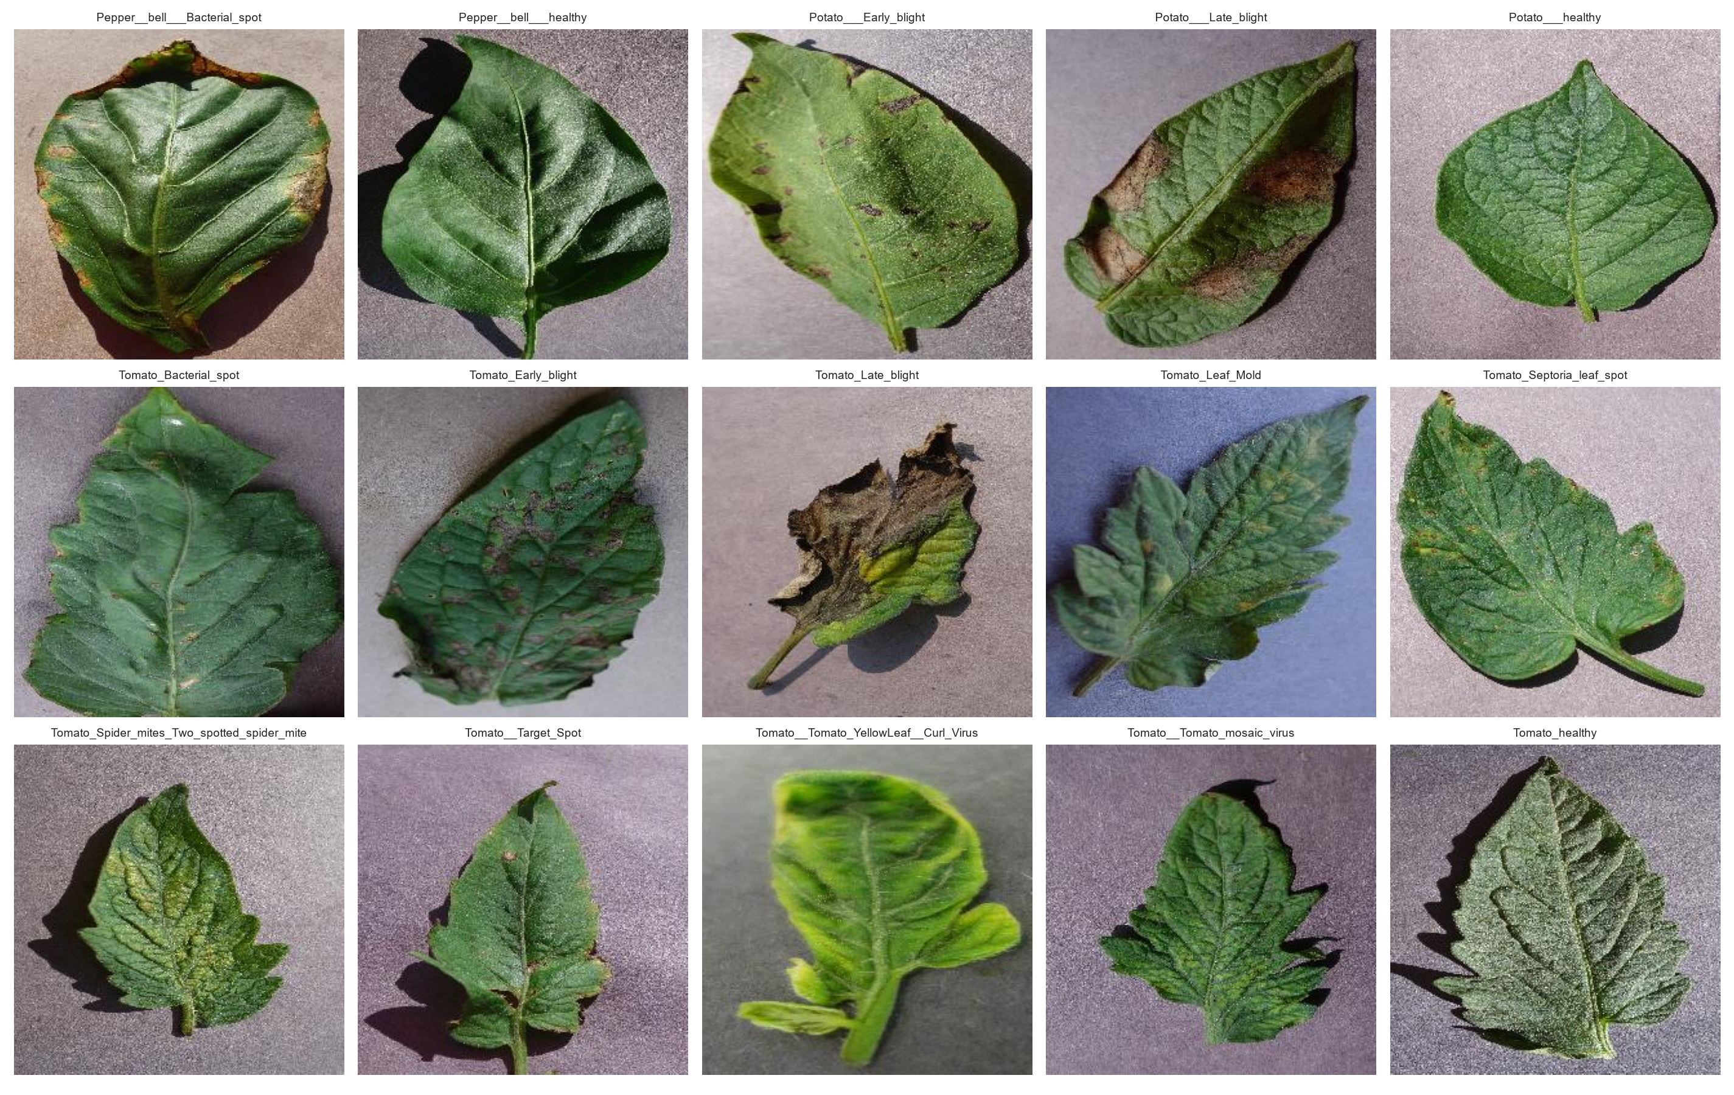

CHAPITRE 1 : CONTEXTE
Contexte et problématique
Les maladies foliaires représentent une menace constante pour les rendements agricoles à l'échelle mondiale.
Un diagnostic tardif ou erroné conduit à un usage excessif ou inadapté de traitements phytosanitaires,
avec des conséquences économiques et environnementales négatives.
L'accès à une expertise phytosanitaire reste souvent limité, en particulier dans les zones rurales.
Question centrale
« Comment permettre à un agriculteur, sans expertise
phytopathologique, d'obtenir un diagnostic fiable et rapide
à partir d'une simple photographie de feuille ? »
Le système vise à identifier, à partir d'une image : la plante concernée, la maladie éventuelle (ou l'état sain), et un score de confiance associé.
Détection des maladies des feuilles de plantes - MLOps
03

Slide 4


CHAPITRE 1 : OBJECTIFS
Objectifs du projet
Pipeline d'ingestion & prétraitement
Modélisation comparée
Orchestration de bout en bout
Reproductible et automatisé, du téléchargement à la donnée exploitable.
Entraîner, comparer et enregistrer plusieurs modèles avec un suivi rigoureux des expériences.
Ingestion → prétraitement → entraînement, pilotés par un outil dédié.
API de prédiction robuste
Supervision continue
Documentation professionnelle
Testée, conteneurisée et déployée en production.
Monitoring applicatif et détection de dérive des données en production.
Démarche documentée selon les standards d'un projet en entreprise.
Détection des maladies des feuilles de plantes - MLOps
04

Slide 5
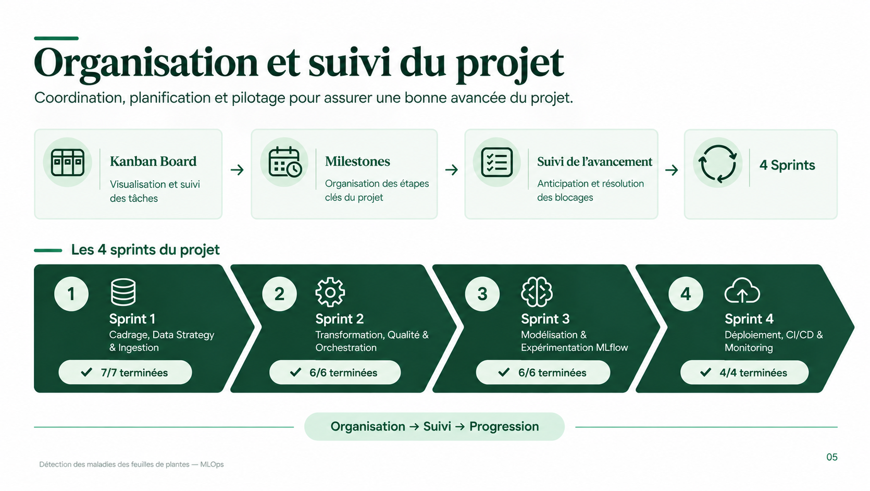

Slide 6
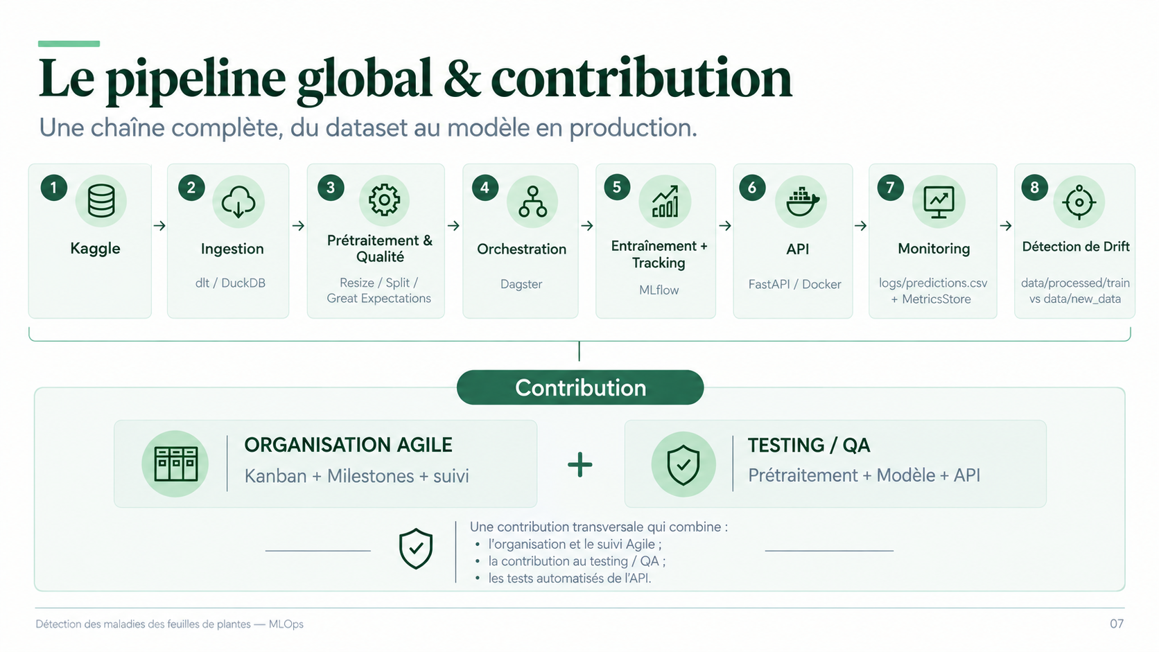

Slide 7


CHAPITRE 2 : ORGANISATION
Organisation Agile et équipe
Organisation inspirée de la méthode Scrum, adaptée à une équipe de huit membres , chacun responsable d'un périmètre technique précis et complémentaire.
Hasnae El Mir
Hiba Ouafi
Khansaa Balakrafas
Salma Zamakhchari
Product Owner
Scrum Master
Data Engineer : Ingestion
Data Engineer : Qualité
Ibtissam Essadiki
Chaimaa Afess
Oumaima Talbi
Siham Salhi
Orchestration
ML Engineer
Déploiement
Data Analyst : EDA, Monitoring
Détection des maladies des feuilles de plantes - MLOps
07

Slide 8
CHAPITRE 3 : STRATÉGIE DE DONNÉES
Le dataset PlantVillage
20 638
15
3
images de feuilles (brutes)
classes plante × maladie
cultures couvertes
Source : Kaggle , kaggle.com/datasets/emmarex/plantdisease, licence libre.
Cultures : Tomate (10 classes), Poivron (2 classes), Pomme de terre (3 classes).
Limite identifiée : images en conditions relativement contrôlées (fond neutre, éclairage homogène)
→ écart à anticiper avec les conditions réelles de terrain (cf. détection de dérive).
Détection des maladies des feuilles de plantes - MLOps
06

Slide 9

CHAPITRE 3 : INGESTION
Ingestion des données
Téléchargement automatisé via l'API Kaggle (authentification par jeton personnel).
Organisation des images dans data/raw/, un dossier par classe (convention plante___maladie).
Extraction des métadonnées (chemin, plante, maladie) et chargement dans DuckDB via l'outil dlt (data load tool), schéma raw, table images_metadata.
Contrôle de lisibilité (Pillow) pour écarter les fichiers corrompus avant le prétraitement.
Outils utilisés
Python
Langage principal du pipeline
dlt
Chargement automatisé des métadonnées dans DuckDB
DuckDB
Base de données locale de stockage des métadonnées
Kaggle API
Téléchargement automatisé et reproductible
Simulation d'arrivée incrémentale
Pillow
Vérification de l'intégrité des images
Dataset découpé en 21 lots de 1 000 images, chargés en mode append (table images_metadata_incremental) — anticipe la réception progressive de photos d'agriculteurs. Aucune perte ni duplication constatée sur le total (20 638 lignes).
Git / GitHub
Versionnement du code et documentation
20 638
Détection des maladies des feuilles de plantes - MLOps
images ingérées au total
10

Slide 10


CHAPITRE 4 : QUALITÉ (SUITE)
Augmentation, équilibrage et doublons
Augmentation des données (Albumentations)
Détection des doublons entre splits
Appliquée uniquement au jeu d'entraînement (val/test inchangés)
Transformations : rotations, retournements horizontaux, décalages / zoom, variations de luminosité
Seuil minimal visé : 1 000 images par classe
Hachage de chaque image, comparaison des empreintes entre train / validation / test
Doublons supprimés des splits validation et test pour préserver l'étanchéité train / évaluation
21 → 2,25
5
ratio classe max / min
(avant → après augmentation)
doublons détectés et supprimés
23 819
1 000
2 245
15
images finales
min. par classe
max. par classe
classes équilibrées
Détection des maladies des feuilles de plantes - MLOps
13

Slide 11
CHAPITRE 4 : PRÉTRAITEMENT
Prétraitement et split stratifié
Redimensionnement uniforme à 224 × 224 pixels (conversion préalable au format RGB).
Normalisation des pixels dans l'intervalle [0, 1] (appliquée au chargement, lors de l'entraînement).
Séparation stratifiée train / validation / test avec train_test_split (Scikit-learn), option stratify et random_state = 42 pour la reproductibilité.
Data Contract (YAML)
Formats autorisés : JPG, JPEG, PNG
Dimensions attendues : 224 × 224 pixels
Splits autorisés & liste des 15 classes attendues
Absence obligatoire d'images corrompues ou de doublons
74 %
13 %
13 %
Train
Validation
Test
Remarque : les fichiers JPEG sauvegardés sur disque conservent des valeurs [0, 255] ; la normalisation est réappliquée au chargement pour l'entraînement.
Détection des maladies des feuilles de plantes - MLOps
12

Slide 12
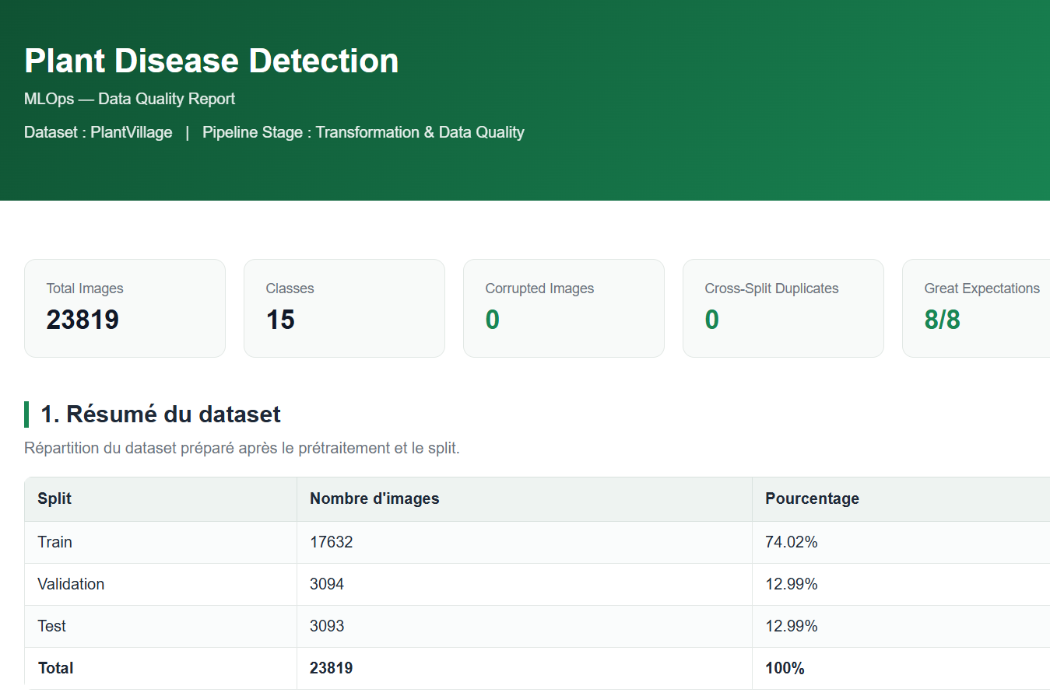

CHAPITRE 4 : QUALITÉ DES DONNÉES
Contrôle qualité avec Great Expectations
Tests automatisés (pytest) : classes présentes, dimensions, lisibilité des fichiers, déséquilibre entre classes, absence de doublons.
Great Expectations valide automatiquement les métadonnées : formats attendus, colonnes obligatoires, absence de valeurs vides.
8 contrôles formalisés : valeurs de split autorisées, split non-vide, classe non-vide, nombre de colonnes = 4, chemin non-vide, nombre d'images > 0, aucune image corrompue, aucun doublon cross-split.
Un rapport HTML documente automatiquement l'ensemble des vérifications effectuées.
8 / 8
Statut final : dataset conforme, prêt pour l'entraînement.
contrôles Great Expectations réussis
Figure - Rapport de qualité des données
(Great Expectations, export HTML)
Détection des maladies des feuilles de plantes - MLOps
11

Slide 13
CHAPITRE 6 : MODÉLISATION
Modélisation et suivi des expériences
Un benchmark reproductible compare quatre architectures, avec sélection du modèle, des époques et de la stratégie de déséquilibre depuis un script unique (train.py), appelable en CLI ou depuis l'orchestrateur.
baseline_cnn
MobileNetV2
ResNet50
EfficientNetB0
CNN simple, from scratch (référence)
Transfer learning (ImageNet)
Transfer learning — retenu en production
Transfer learning (ImageNet)
Stratégies de déséquilibre comparées
Pipeline d'Entraînement
none · class_weight (scikit-learn, balanced) · augmentation_p4 (hors ligne) · augmentation_online (à la volée) · both — avec résolution automatique fondée sur le ratio de déséquilibre mesuré.
Prétraitement adapté : Batchs de 32 (224×224) avec preprocess_input spécifique à chaque modèle
Gestion du déséquilibre : Prise en compte dynamique de class_weight et des images augmentées sur les 15 classes.
Optimisation & Callbacks : Optimiseur Adam combiné à EarlyStopping et ReduceLROnPlateau pour une convergence optimale.
ResNet50 (transfer learning)
10
augmentation_p4
F1-score macro (test)
Modèle en production
Version (alias production)
Stratégie retenue
Métrique de sélection
Détection des maladies des feuilles de plantes - MLOps
15

Slide 14




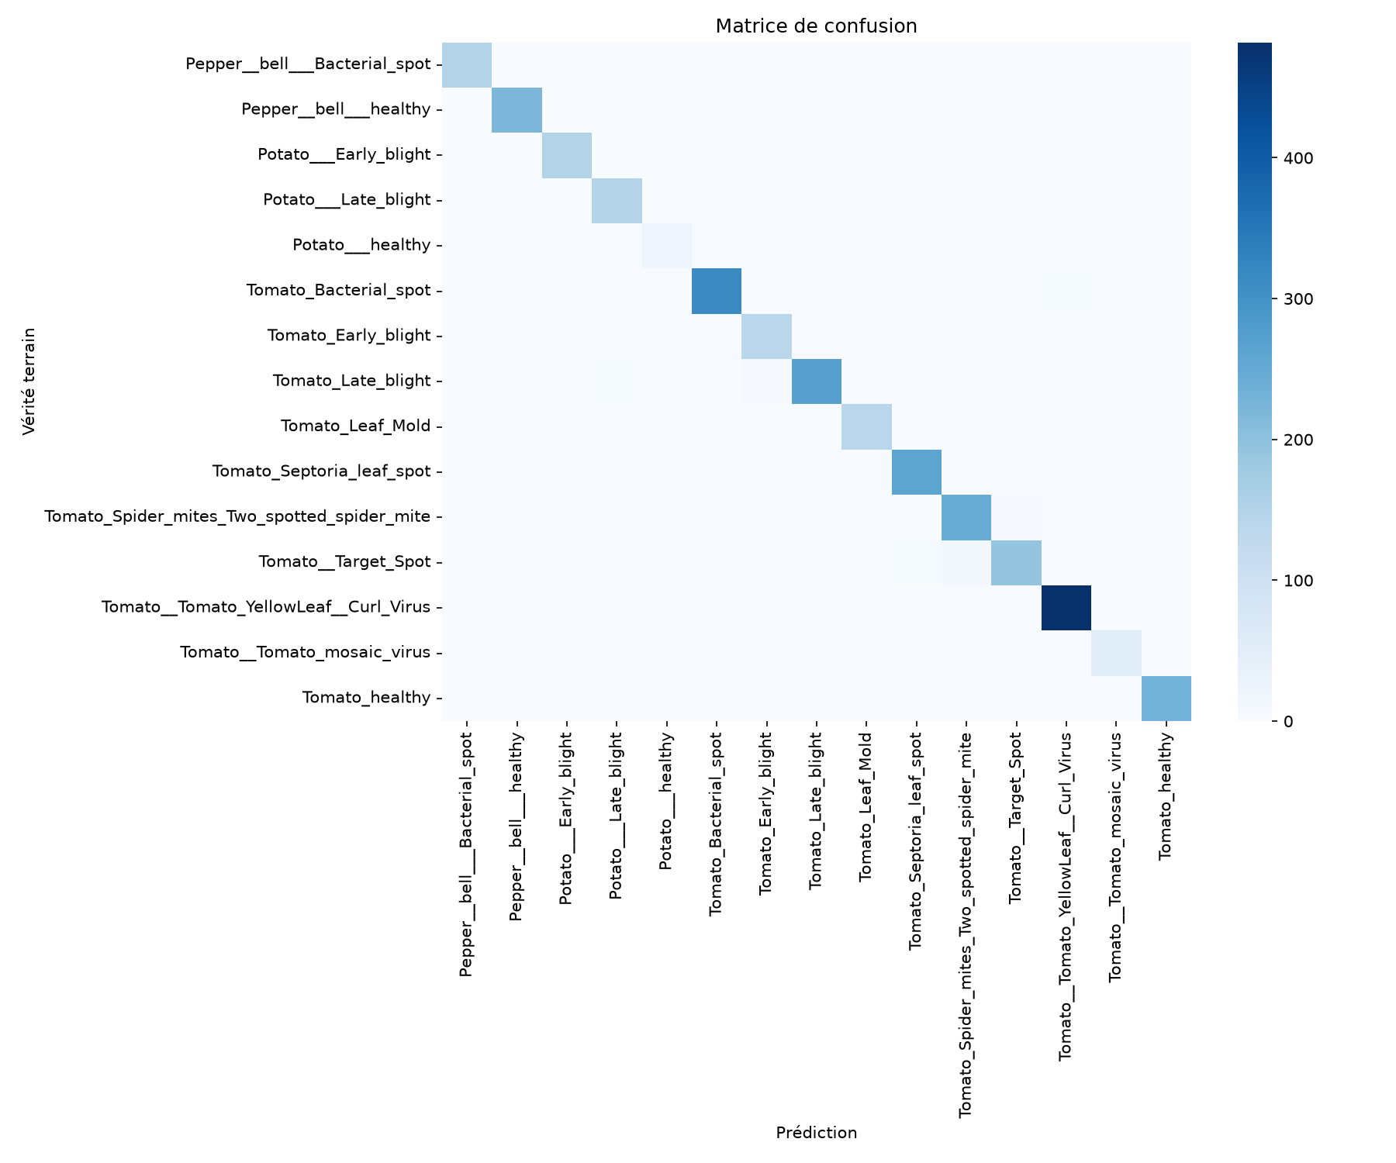
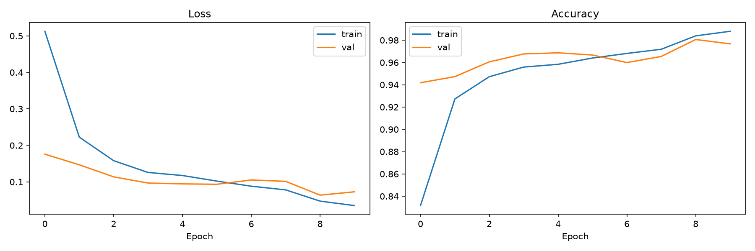

CHAPITRE 6 — RÉSULTATS
Évaluation, Tracking MLflow et Production
Validation expérimentale sur 15 pathologies et sélection du modèle champion.
Métriques de Performance
Matrice de Confusion
Courbes d'Apprentissage
MÉTRIQUE REINE
learning_curves.png (Loss & Accuracy)
0.9756
confusion_matrix.png (MLflow Artifact)
Stabilité & Convergence :
Analyse des prédictions :
Décroissance conjointe et fluide de la Loss (train vs val).
F1-SCORE MACRO (TEST)
•
Garantit une détection équitable des 15 classes sans masquer les maladies rares.
•
Diagonale bleue nettement dominante sur les 15 pathologies.
Écart très resserré : absence totale de surapprentissage (overfitting).
•
Faux pos./nég. quasi nuls entre espèces (Tomate vs Patate vs Poivron).
•
100% de rappel sur la pomme de terre saine malgré l'échantillon réduit.
Stabilisation optimale atteinte dès la 8ᵉ époque.
•
Model Registry — politique anti-régression
L'alias production n'est déplacé que si le F1-macro du nouveau run dépasse strictement celui en place. Validé en conditions réelles : un run de démonstration (moins d'époques) a été enregistré sans déplacer l'alias, resté sur la version la plus performante.
Model Registry & Politique Anti-Régression
Page 16 / 16

Slide 15

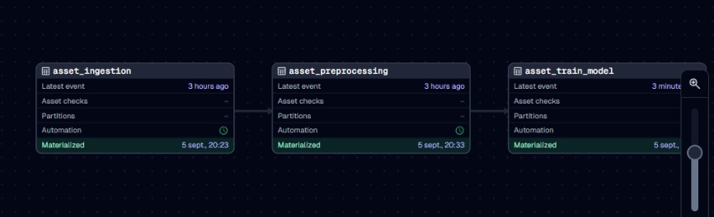

CHAPITRE 5 : ORCHESTRATION
Orchestration avec Dagster
Dagster repose sur le paradigme des Software-Defined Assets : chaque étape du pipeline est un actif de données explicite, offrant gouvernance et traçabilité du lignage.
asset_ingestion
asset_preprocessing
asset_train_model
Parcourt data/raw/, extrait les métadonnées, charge dans DuckDB via dlt.
Valide la conformité au Data Contract, redimensionne, partitionne en train / val / test.
Entraîne le modèle, journalise hyperparamètres, métriques et artefacts dans MLflow.
Planification automatique
Cron "0 0 * * *" — exécution quotidienne à minuit UTC de l'ingestion incrémentale, la validation qualité et l'actualisation des données. Un job manuel permet de déclencher le flux complet à la demande.
Politique fail-fast
En cas d'anomalie (indisponibilité de la base, violation du Data Contract), Dagster interrompt immédiatement l'exécution et neutralise les étapes en aval : aucun modèle n'est entraîné sur des données invalides.
Détection des maladies des feuilles de plantes - MLOps
14

Slide 16


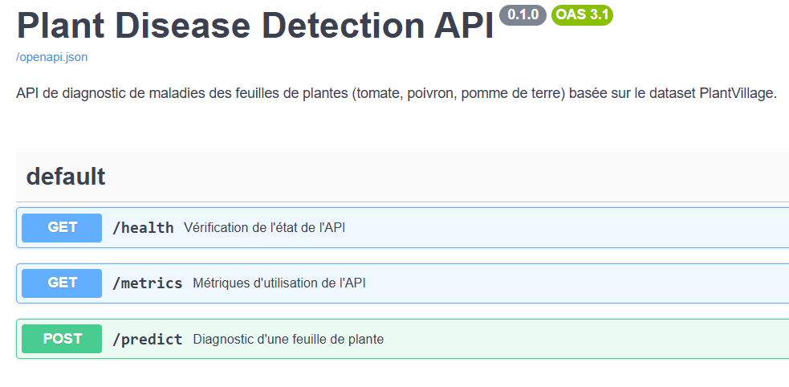

CHAPITRE 7 : DÉPLOIEMENT
API de prédiction : FastAPI
Le modèle ResNet50 est chargé en mémoire une seule fois au démarrage. Chaque prédiction suit le pipeline : redimensionnement 224×224 → normalisation [0,1] → forward pass → softmax → prédiction.
GET /health
GET /metrics
POST /predict
{"status":"ok","model_version":"resnet50-v10-production"}
{"total_requests","average_latency_ms","disease_distribution"}
{"plante","maladie","confidence" ∈ [0,1]}
Vérifie que l'API et le modèle sont opérationnels.
Statistiques d'utilisation en temps réel.
Reçoit une image, retourne le diagnostic complet.
Documentation Swagger automatique
FastAPI génère une documentation OpenAPI interactive sur /docs, permettant de tester chaque endpoint directement depuis le navigateur — utile pour le débogage et la démonstration.
Documentation interactive Swagger (/docs)
17

Slide 17


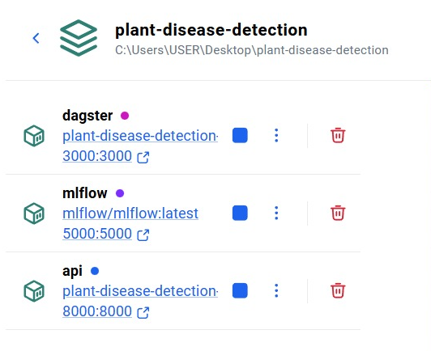
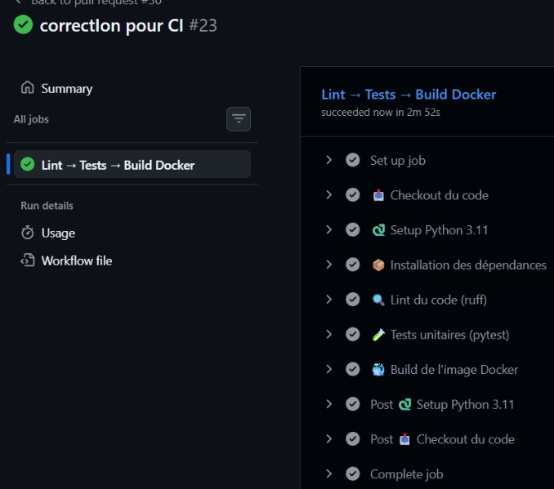
CHAPITRE 7 : DÉPLOIEMENT
Conteneurisation et intégration continue
Docker Compose — 3 services
Pipeline CI/CD — GitHub Actions
api
port 8000
FastAPI
Lint (ruff)
Tests (pytest, 8+ tests)
Build de l'image Docker
Validation
mlflow
port 5000
Tracking & Registry
dagster
port 3000
Orchestration
En cas d'échec (test cassé, code mal formaté), le push est rejeté : seul du code testé et formaté arrive en production.
En cas d'échec (test cassé, code mal formaté), le push est rejeté : seul du code testé et formaté arrive en production.
Détection des maladies des feuilles de plantes — MLOps
18

Slide 18
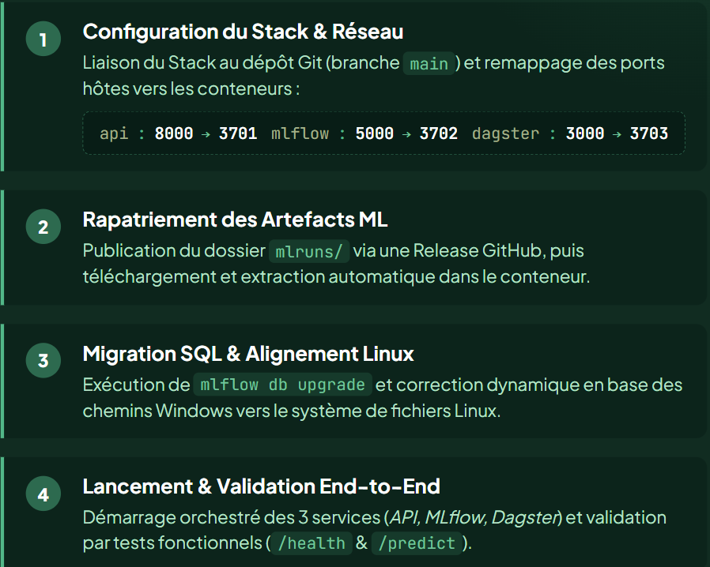

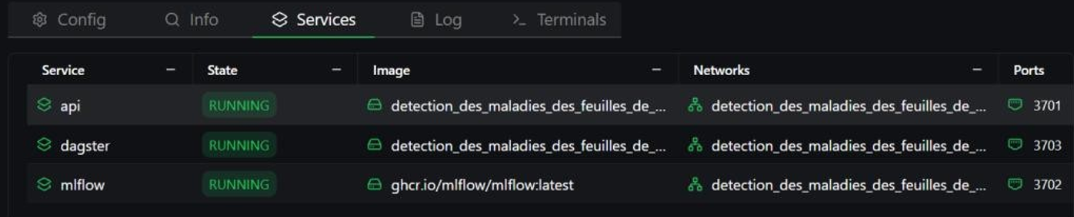
CHAPITRE 7 : MISE EN PRODUCTION
Déploiement en production : Komodo
Komodo orchestre le déploiement Docker sur un serveur mutualisé, via une interface web, sans accès SSH direct requis.
Le Stack pointe vers le dépôt GitHub (branche main) : Komodo clone le code, construit les images à partir des Dockerfiles, télécharge l'image MLflow officielle, puis démarre les conteneurs.
Ports hote remappes vers la plage attribuee a lequipe (ports internes des conteneurs inchanges):
Etapes du Deploiment Komodo
Stack : detection_des_maladies_des_feuilles_de_plantes
RUNNING
3
41fa51d
Statut
services actifs
commit déployé
Détection des maladies des feuilles de plantes - MLOps
19

Slide 19
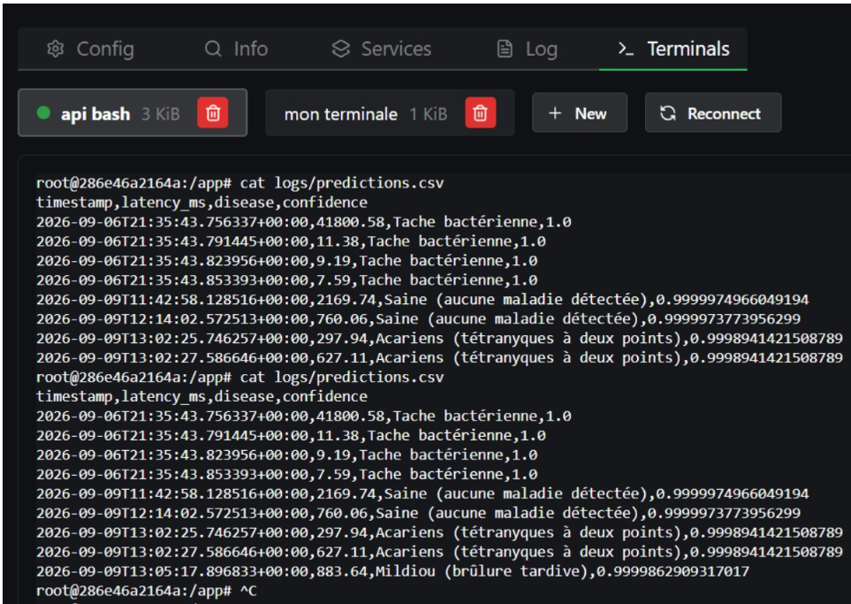
CHAPITRE 8 : MONITORING
Monitoring en temps réel
Architecture à double persistance
1
Collecte
Chronométrage de la requête + résultat (maladie, confiance)
2
Double persistance
Mémoire (MetricsStore) + disque (logs/predictions.csv)
3
Analyse
/metrics lit les agrégats en mémoire, réponse instantanée
4
Robustesse
Écriture protégée (try/except) l'API ne casse jamais
logs/predictions.csv
timestamp, latency_ms, disease, confidence
2026-09-06T21:35:43Z, 320.5, Mildiou, 0.95
Figure Extrait de logs/predictions.csv en conditions réelles d'utilisation
Réponse réelle — GET /metrics
{
"total_requests": 5,
"average_latency_ms": 947.7,
"disease_distribution": {"Saine":2,"Acariens":2,"Mildiou":1}
}
20

Slide 20



CHAPITRE 8 : DRIFT DETECTION
Détection de dérive des données
4 caractéristiques comparées
Jeux de données comparés
Test de Kolmogorov-Smirnov
Luminosité globale + moyennes des canaux rouge, vert, bleu, calculées pour chaque image.
Référence : data/processed/train (repli data/raw) vs actuel : data/new_data (nouvelles images).
scipy.stats.ks_2samp calcule une p-value par caractéristique : p < 0.05 → dérive détectée.
Piège technique résolu
Nuance et tests automatisés
Sous Windows, *.jpg et *.JPG désignent les mêmes fichiers : une recherche séparée créait des doublons, faussant les moyennes. Corrigé par déduplication (set) dans collect_features().
Un drift détecté est un signal statistique à investiguer, pas une preuve que le modèle a failli. tests/test_drift.py valide : données identiques → aucun drift ; écart artificiel de moyenne → drift détecté sur toutes les caractéristiques.
Détection des maladies des feuilles de plantes - MLOps
21

Slide 21
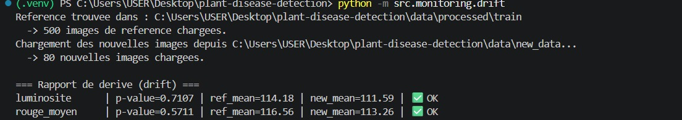
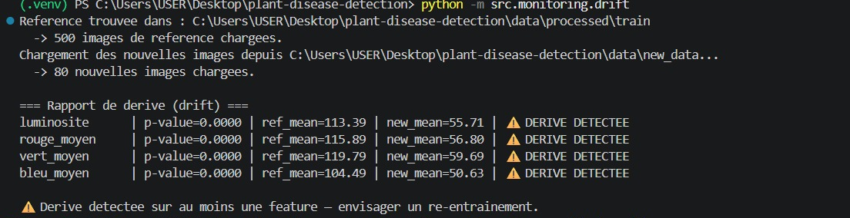
CHAPITRE 8 — DRIFT DETECTION
Démonstration réelle deux scénarios testés
Scénario 1 — images normales → aucune dérive détectée
Scénario 2 — images assombries (simulate_drift.py) → dérive détectée sur les 4 caractéristiques
Détection des maladies des feuilles de plantes — MLOps
22

Slide 22

SYNTHÈSE
Limites et perspectives
Limites identifiées
Perspectives d'amélioration
Dataset en conditions contrôlées (fond neutre, éclairage homogène), à écart avec le terrain réel
Dataset limité aux classes de PlantVillage — le modèle ne reconnaît que les maladies qu'il a vues à l'entraînement (15 classes), pas toutes les maladies possibles sur le terrain.
Le drift ne regarde que la couleur/luminosité — deux images très différentes visuellement (fond, feuille) mais avec une couleur moyenne proche pourraient passer inaperçues.
Boucle de rétroaction continue : réentraîner le modèle avec les images réelles archivées dans data/new_data
Migrer le stockage des artefacts MLflow vers une solution plus portable (registre distant / S3)
Ajouter un vrai dashboard de supervision (type Grafana) au lieu du simple JSON /metrics.
Enrichir le drift avec des critères plus sémantiques (embeddings du modèle) plutôt que juste couleur/luminosité, ou intégrer Evidently AI pour un vrai rapport visuel.
Détection des maladies des feuilles de plantes - MLOps
22

Slide 23
CONCLUSION
Conclusion générale
Un pipeline MLOps de bout en bout, de la donnée brute au modèle déployé, construit par huit étudiants.
Chaque étape a été construite selon les standards du domaine : automatisation, reproductibilité, traçabilité, tests systématiques et supervision continue.
Ce projet a permis de couvrir l'ensemble de la chaîne MLOps : de la collecte des données brutes jusqu'au déploiement d'un modèle opérationnel, réalisé en équipe de huit étudiants.
Détection des maladies des feuilles de plantes - MLOps
23

Slide 24
Merci de votre attention
Questions & discussion
Détection des maladies des feuilles de plantes — Projet Intégrateur MLOps & DataOps

